Slide 1
Familienpolitik im demografischen Kontext
Prof. Dr. Schulz
Семейная политика в демографическом контексте

Slide 2
Prof. Dr. M. Schulz
Lehr- und Forschungsschwerpunkte
Gesetzliche Rentenversicherung
Betriebliche Risikovorsorge
Private Risikovorsorge
Versicherungswesen
Темы для изучения:
Государственное пенсионное страхование
Пенсионное обеспечение на предприятиях
Частное пенсионное обеспечение
Страхование

Slide 3
Agenda
Demografischer Wandel
Демографические изменения
Demografie
Демография
Меры
2. Familienpolitik
Семейная политика
Сферы ответственности
Maßnahmen
Zuständigkeiten
Принципы
Vorgaben
Факторы влияния на демографическую ситуацию
Einfluss auf die demografische Entwicklung

Slide 4
Demografie
Демографические изменения
Demografischer Wandel
Migration
Lebenserwartung
Geburten
Fertilität
Mortalität
Продолжительность жизни
Новорожденные

Slide 5
Geburten
Количество детей на 1 жещину
Новорожденные
Geburten:
778.100
Kind je Frau:
1,54
Alter Mutter beim 1. Kind:
30,1 Jahre
Возраст матери при рождении 1 ребенка
Angaben 2019, Quelle: Destatis

Slide 6
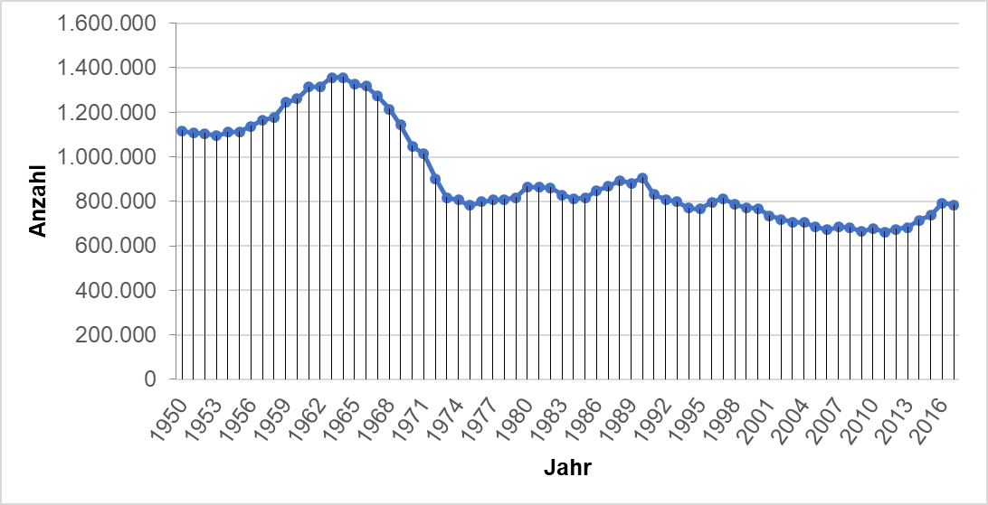
Geburten
Рождаемость
Тренд
Trend „-“
?
Quelle: Destatis

Slide 7
Lebenserwartung
Продолжительность жизни
83 Jahre
Trend „+“
79
Jahre
Тренд
52 Jahre
46
Jahre
42 Jahre
39
Jahre
Jahr
1871
Jahr
1900
aktuell
Quelle: Destatis

Slide 8
Migration
Lebenserwartung
Geburten
Fertilität
Mortalität
83
Jahre
79
Jahre
Этапы жизни
Lebensphasen
Familienpolitik
Семейная политика

Slide 9
Ca. 150 Leistungen!
Maßnahmen der Familienpolitik
Меры
Geld
Деньги
Kindergeld
…
Zeit
Время
Anspruch auf Teilzeitarbeit
…
…
Bundesprogramm Mehrgenerationenhaus
Infrastruktur
Инфраструктура
Einrichtungen zur
Kinderbetreuung
Seit 2006
Федеральная программа
«Дом нескольких поколений»
Seit 2017:
„Gestaltung des demografischen Wandels“
…

Slide 10
Zuständigkeit für Familienpolitik
Bund
Bundesministerium für Familie, Senioren, Frauen und Jugend
Bundesministerium für Arbeit und Soziales
Querschnittsaufgabe
Bundesministerium der Finanzen
Länder
Bundesministerium für Gesundheit
Bundesministerium für Bildung und Forschung
Kommunen
Bundesministerium für Verkehr und digitale Infrastruktur
Bundesministerium des Innern, für Bau und Heimat

Slide 11
Сферы ответственности
Федерация
Федеральное министерство по делам семьи, престарелых, женщин и молодежи
Федеральное министерство труда и социальных вопросов
кросс-секционная задачи
Федеральное министерство финансов
Земли
Федеральное министерство здравоохранения
Федеральное министерство образования и науки
Коммунны
Федеральное министерство транспорта и цифровой инфраструктуры
Федеральное министерство внутренних дел, строительства и Родины.

Slide 12
Vorgaben der Familienpolitik
Принципы семейной политики
Vereinbarkeit von Familie und Beruf
Совместимость семьи и карьеры
2. Förderung und Wohlergehen von Kindern
Поощрение улучшения благосостояния детей
3. Wirtschaftliche Stabilität von Familien
Экономическая стабильность семей
4. Erfüllung von Kinderwünschen
Реализация желания родить ребенка
+ Nachhaltigkeitsausgleich
Устойчивое развитие
+ Soziale Teilhabe
Участие общества

Slide 13
Einfluss auf die demografische Entwicklung
Факторы влияния на демографическую ситуацию
politische
Demografische Entwicklung
kulturelle
ökonomische
Migration
Mortalität
Fertilität
biologische
83
Jahre
79
Jahre
soziale
…

Slide 14
Fazit
Выводы
Lebensphasen
Familienpolitik
Vielfältige Maßnahmen
Широкий спектр мер
Einflussfaktor auf die demografische Entwicklung
Фактор, влияющий на демографическое развитие
Vielfältige Zuständigkeiten
Различные сферы ответствености
Keine demografischen Ziele
Демографических целей нет

Slide 15
Danke!
Большое спасибо за внимание!

